Slide 1
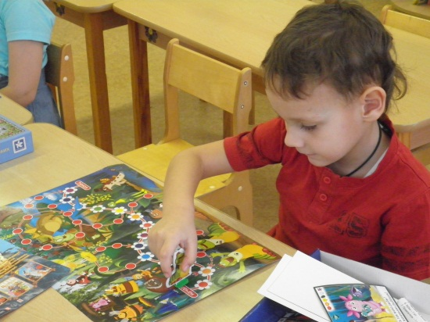
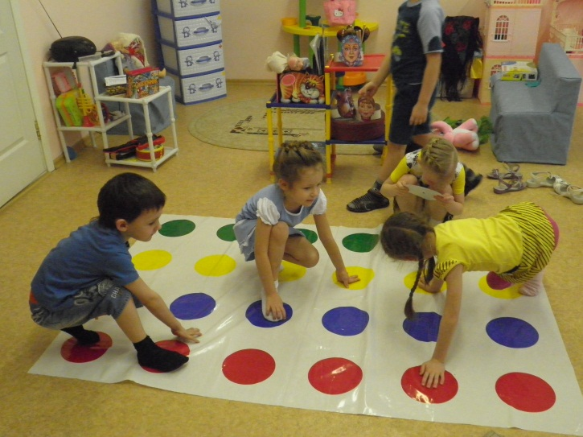
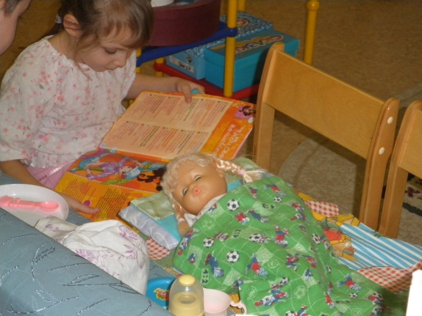
Играем, познаём, рисуем
Основной вид деятельности дошкольника – игра.
Главное, что может сделать взрослый, – это научить его играть вместе с другими детьми. Важно показать, что играть друг с другом, гораздо интереснее, чем одному. Проводим с малышами различные виды игр (игры-приветствия, хороводные, пальчиковые, игры-сказки), которые помогают им сдружиться, лучше узнать друг друга, снимают эмоциональное напряжение и скованность, застенчивость и нерешительность, учат правильно выражать свои эмоции и чувства. Во время игр дети удовлетворяют потребности в движении, в общении и в образном поэтическом слове. По своей сути игры просты и доступны детям, они легко и с удовольствием включаются в игровую деятельность. На основе совместных игровых действий возникает эмоциональное общение ребенка с взрослыми и сверстниками, происходит освоение разных способов взаимодействия, формируются умения действовать по правилам, развиваются чувства сопереживания, готовности помочь.

Slide 2
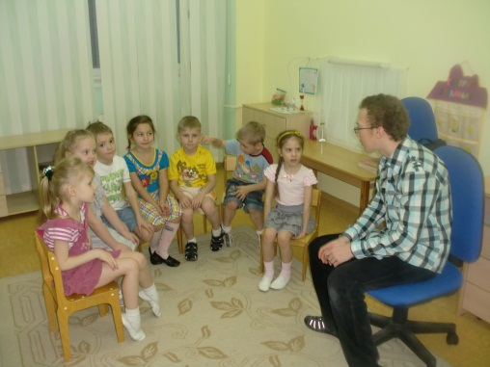
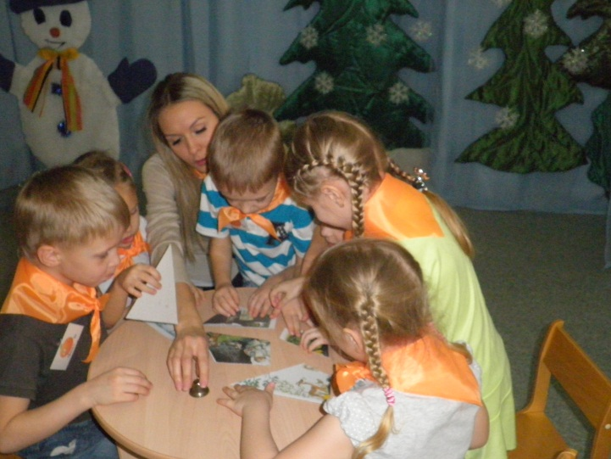
Дошкольный возраст – важный этап в развитии психических процессов ребенка.
Именно восприятие является основой мышления и практической деятельности для ребёнка, основой ориентации его в окружающем мире. Учитывая это, организуем совместную деятельность с детьми на основе игр, способствующих развитию всех свойств восприятия, а также других психических процессов (памяти, внимания, мышления). В процессе таких игр обучаем детей основным действиям и правилам восприятия, развиваем их умения различать отдельные свойства предметов, их особенности и назначение, учим объединять свойства предметов в целостный образ предмета, узнавать знакомые предметы, замечать их отличие и сходство, знакомим с новыми предметами и явлениями. Применяя на практике перцептивные действия, развиваем восприятие цвета, формы, величины, пространства, обучаем действиям с предметами, формируем познавательную активность и любознательность малышей. Для каждого вида восприятия подобраны специальные игровые задания, которые постепенно усложняются.

Slide 3
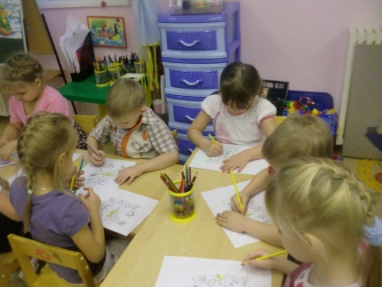
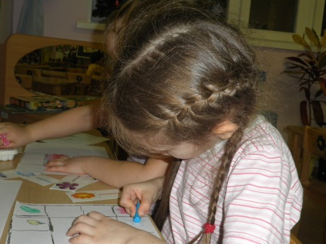
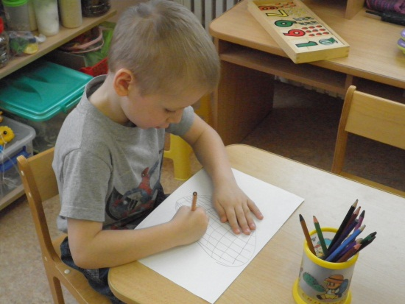
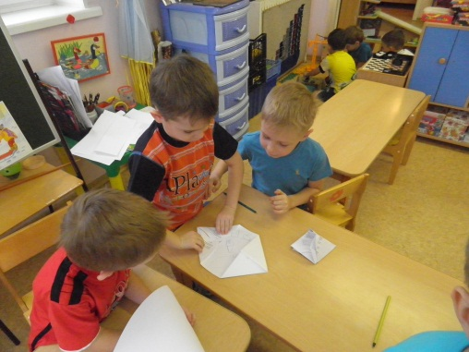
Особое место уделяем детскому художественному творчеству: рисованию, лепке, аппликации. Изобразительная деятельность для ребенка – не столько художественно-эстетическое действо, сколько прекрасный способ безболезненно выразить свои эмоции и чувства. Наша цель – не научить ребенка техническим приемам рисования, а помочь ему посредством разных видов художественного творчества справиться с проблемами. Детская изобразительная деятельность, дополненная игрой, сказкой, музыкой, выполняет терапевтическую и профилактическую функции, приводя в баланс внутреннее состояние физических, психических и эмоциональных качеств ребенка, наполняет его душу положительными эмоциями. В процессе изобразительной деятельности развиваются воображение и творческие способности детей, они творят в буквальном смысле «своими руками», свободно взаимодействуя с различными материалами, «насыщаясь» игрой с ними. Используем в работе с детьми нетрадиционные техники рисования (пальчиками, ладошкой, ножками, тычками, штампами, мыльными пузырями и др.), лепку из различных материалов (глины, пластилина, теста). В процессе художественной деятельности у малышей развиваются также мелкая моторика и тактильная чувствительность. Кроме того, детское изобразительное творчество позволяет показывать ребенку плоды своего труда другим людям – близким, сверстникам, то есть, через осознание своего авторства, способствует формированию положительной самооценки ребенка и позитивному отношению его к окружающему миру.

Slide 4
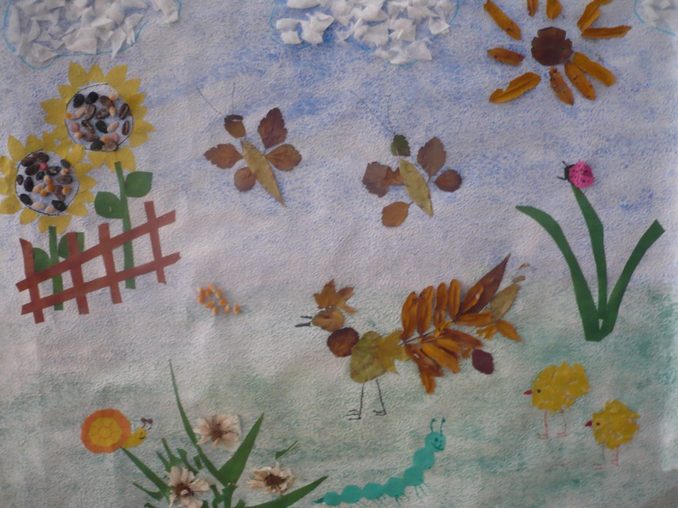
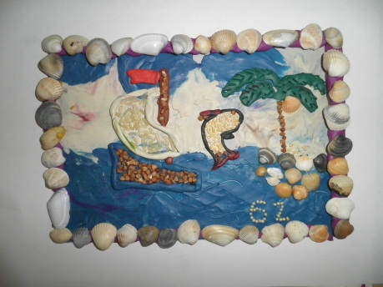
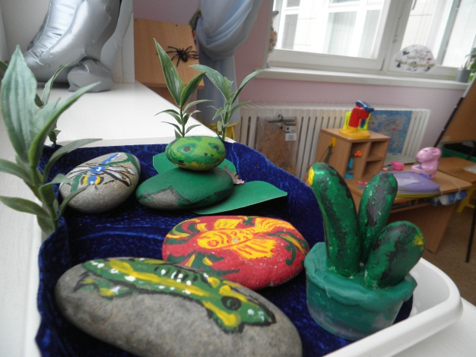
Цель 1 этапа: уточнить и закрепить представления детей об изобразительном искусстве, его видах, о том, кто создаёт произведения искусства, о роли изобразительного искусства в жизни человека; как к нему относятся люди, где хранятся подлинные произведения искусства, как себя ведут люди в музеях. Вызвать у детей интерес, эмоциональную отзывчивость на произведения искусства, желание всматриваться в них, соотносить увиденное с личным опытом.
Следующий этап – это целенаправленная и углублённая работа по ознакомлению со свойствами цвета: познакомить детей с составными и основными цветами. Дать представление о спектральном круге. Познакомить с художественными материалами (чем работает художник) акварель, гуашь, палитра. Развивать представления о тёплых и холодных цветах, показать значение их контраста. Упражнять в получении составных цветов разных оттенков путём смешивания. Познакомить с ахроматическими красками.

Slide 5
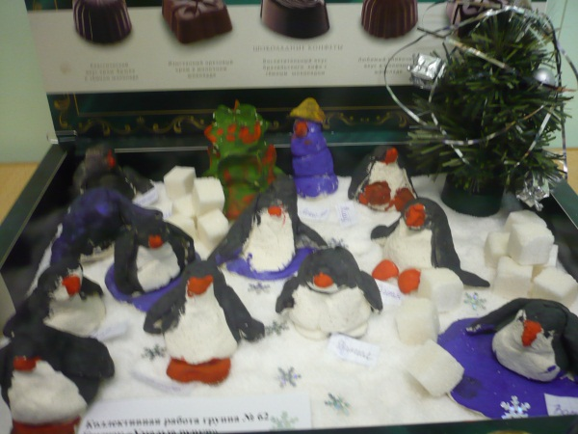
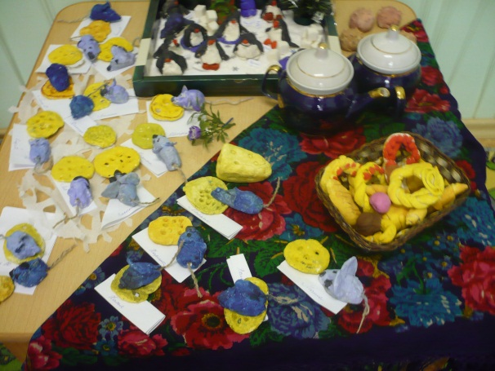
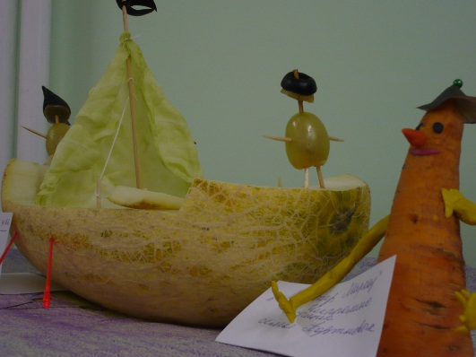
Цель 3 этапа работы: познакомить детей с одним из жанров изобразительного искусства – пейзажем (природным, морским, космическим). Учить понимать настроение пейзажа и отношение художника к картине, выделять средства выразительности: колорит, композицию, материал. Показать связь музыки, стихов и изобразительного искусства, единства средств выразительности и передачи в разное время года, разное время суток, самостоятельно выбирать и использовать средства выразительности. Рисовать разные породы деревьев. Воспитывать любовь к родной природе, умение видеть природу в произведениях искусства. Дети любят и чувствуют природу. Сила её эстетического воздействия велика, что и произведения пейзажной живописи вызывает у них радостные ассоциации. Знакомство с этим жанром изобразительного искусства не должно носить для детей только познавательный характер, а должно превратиться в увлекательную и прекрасную «прогулку» по природе родной страны с незримым присутствием тонких и деликатных попутчиков – художников, у которых дети учатся видеть, понимать и любить и природу, и искусство.

Slide 6
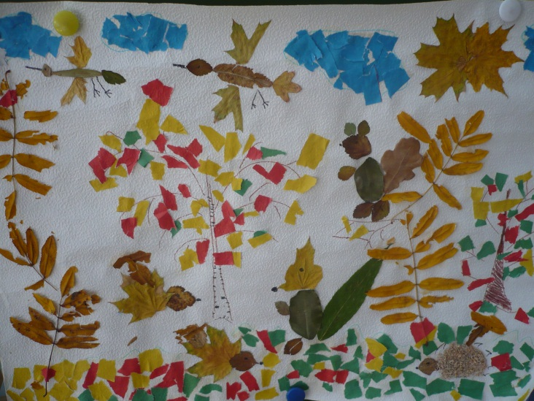
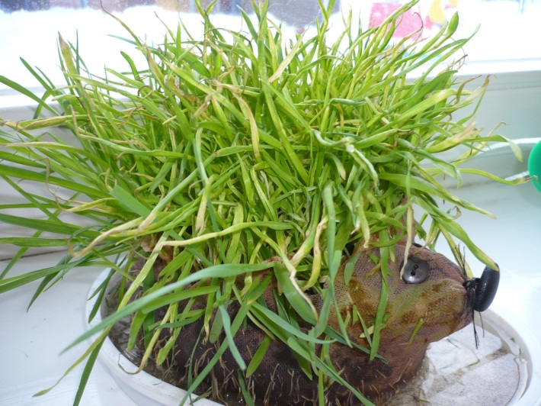
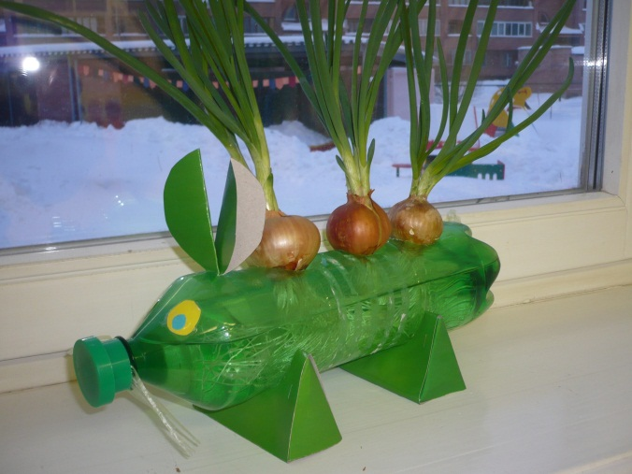
В шести-семилетнем возрасте при соответственной подготовке детскому восприятию уже становится доступным понимание тонкостей, связанных с настроением художника. Один и тот же пейзаж, написанный разным художником, может оказаться разным, выражать разные чувства, разные мысли.
Итак, в заключении можно сказать, что изобразительное искусство, поэзия, музыка, а также изобразительная деятельность самих детей помогла закрепить и углубить пока элементарные, но очень нужные знания о родной природе, искусстве. «Через познания сути, содержания искусства в душе ребенка постепенно формируется нравственно – эстетическая позиция, необходимая нашему обществу, отношения ко всем явлениям жизни – к природе, труду, любви, дружбе, к Родине – сказал Б. М. Нелонский в своей книге «Мудрость красоты».

